Slide 1
基于决策树的 英雄联盟游戏胜负预测
实验一
分享人：王灿

Slide 2
目录 CONTENTS
数据集和预处理
01
决策树设计
02
参数调优
03

Slide 3
数据集和预处理

Slide 4

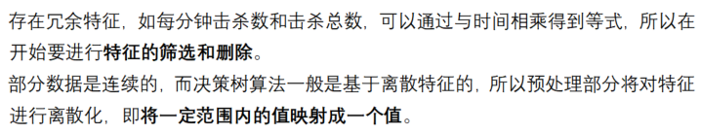
Datasets: League of Legends Diamond Ranked Games

Slide 5
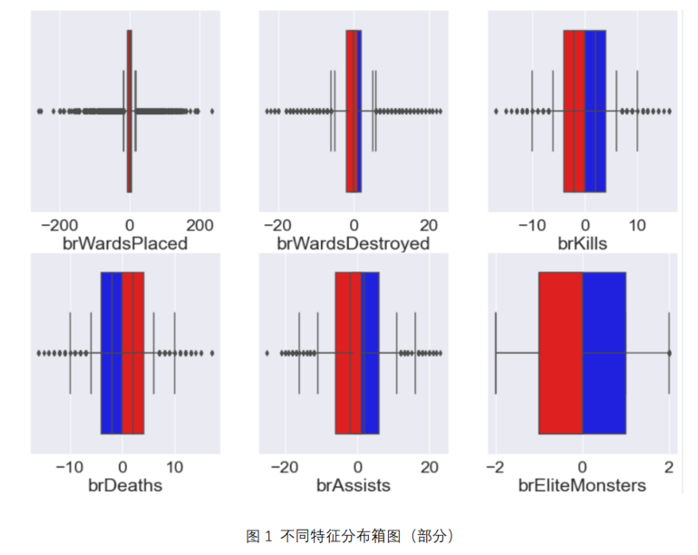
Datasets: League of Legends Diamond Ranked Games

Slide 6
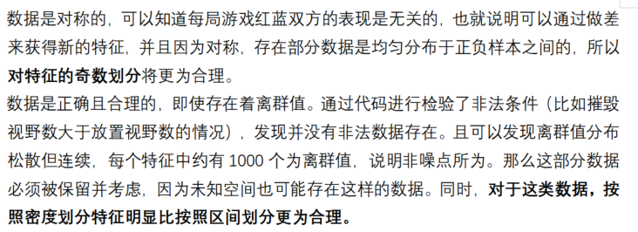
Datasets: League of Legends Diamond Ranked Games

Slide 7
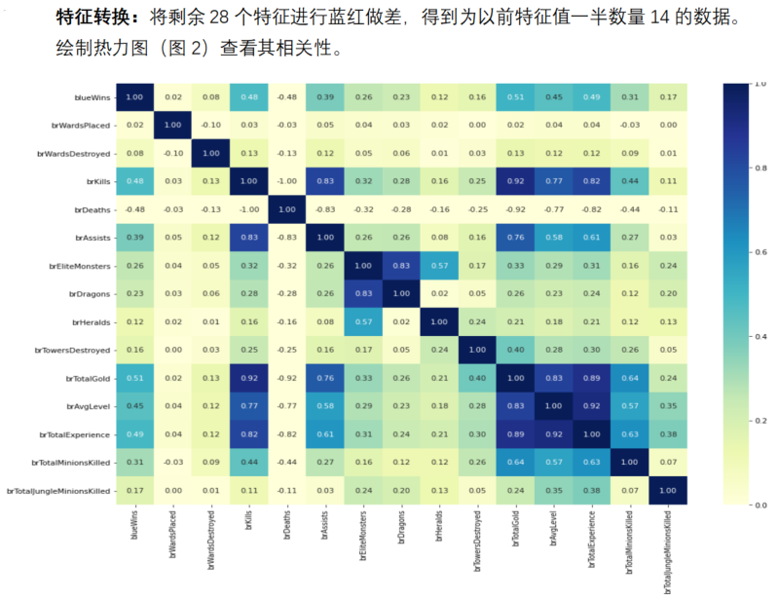

Features：减少特征数量
Mutual Information？
Pearson？

Slide 8
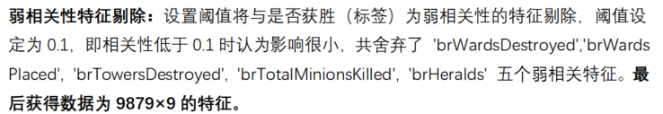
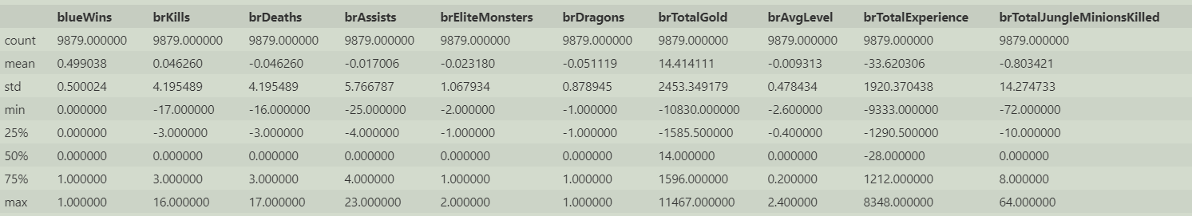
Features：减少特征数量

Slide 9
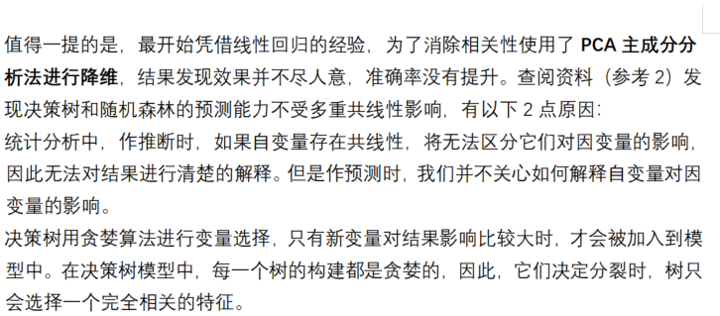
Features：

Slide 10
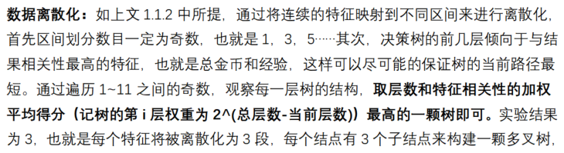
Features：数据离散化

Slide 11
决策树设计

Slide 12
Decision Tree：全局设计
树 -> 递归 最短 -> 贪心
fit -> expand_node -> gain -> impurity
predict -> traverse_node
get/set_params

Slide 13

Decision Tree：具体编码
fit -> expand_node -> gain -> impurity
node:
第一类是叶结点，只需要返回当前类别即可。
第二类为可以继续分裂的结点，此时其结构为一个元组
（特征下标，特征取值和对应的子节点，到达当前节点的样本中最多的类别）

Slide 14
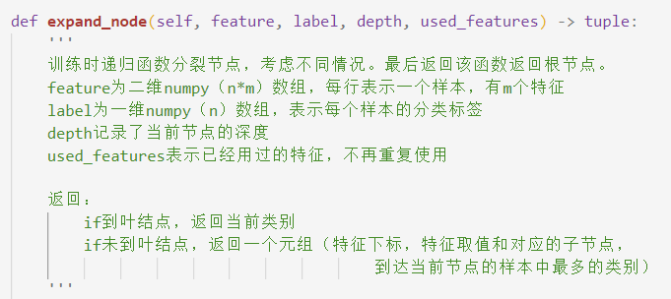
Decision Tree：具体编码
fit -> expand_node -> gain -> impurity

Slide 15
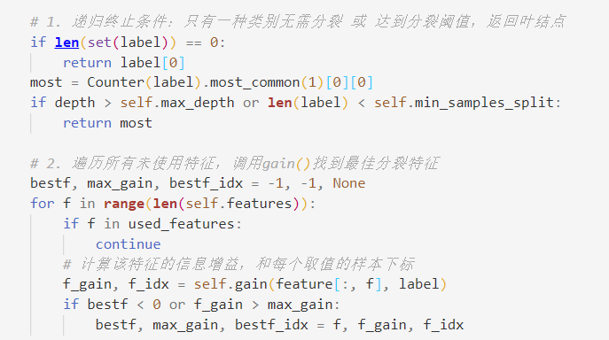
Decision Tree：具体编码
fit -> expand_node -> gain -> impurity

Slide 16
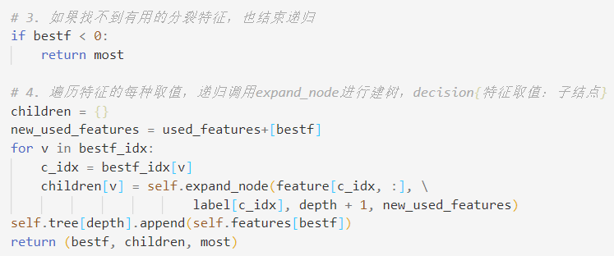
Decision Tree：具体编码
fit -> expand_node -> gain -> impurity

Slide 17
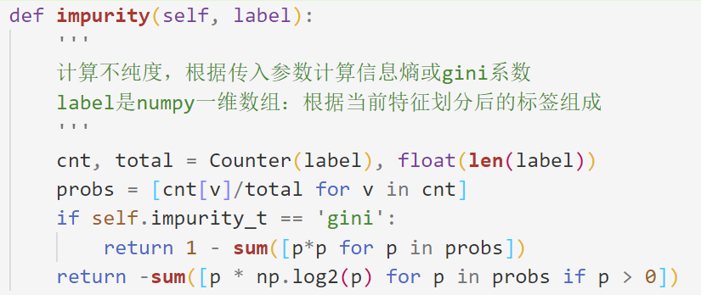
Decision Tree：具体编码
fit -> expand_node -> gain -> impurity
gain函数：未分裂纯度-分裂后纯度
！考虑信息增益率

Slide 18
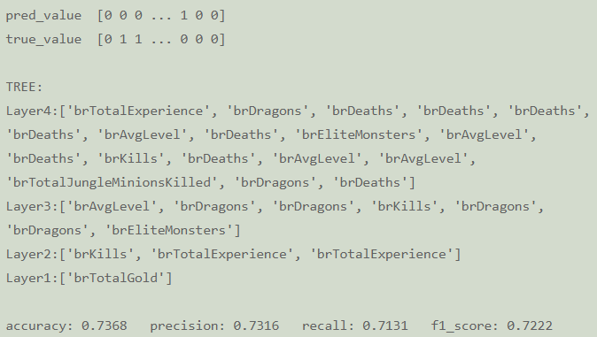

Slide 19
参数调优

Slide 20
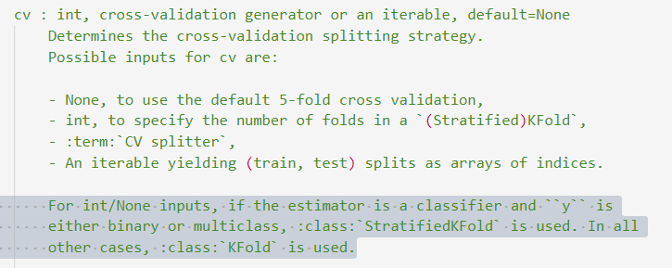
Cross_validation：方法选择
vs StratifiedKFold

Slide 21
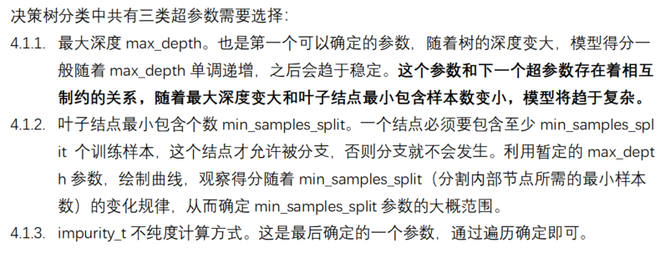
Cross_validation：参数优化
首先使用树的深度来限制，不断增加树的深度，选取趋于稳定的最小深度。
然后通过不断减小min_samples_split来控制精度。

Slide 22
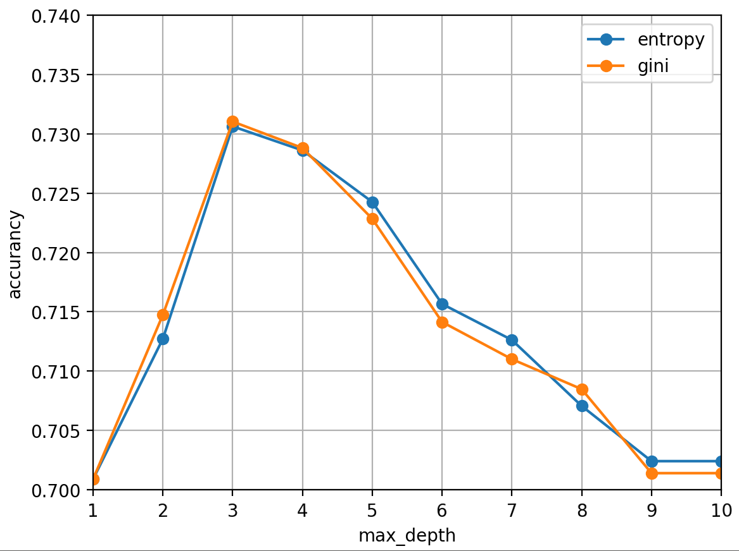
Cross_validation：参数优化

Slide 23
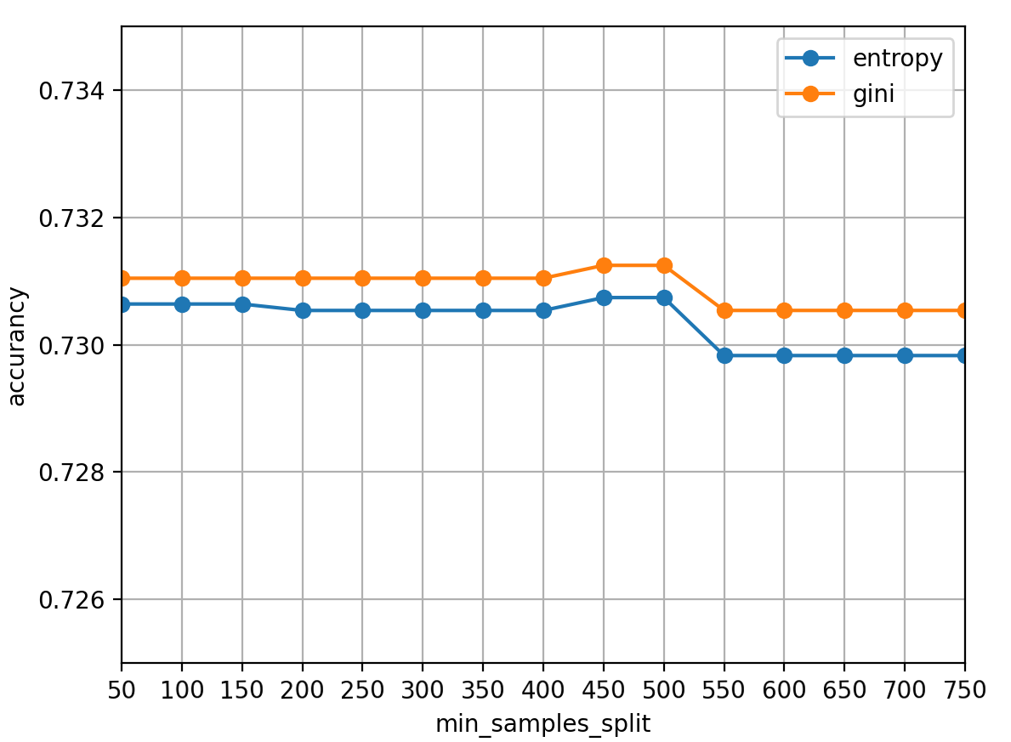
Cross_validation：参数优化

Slide 24
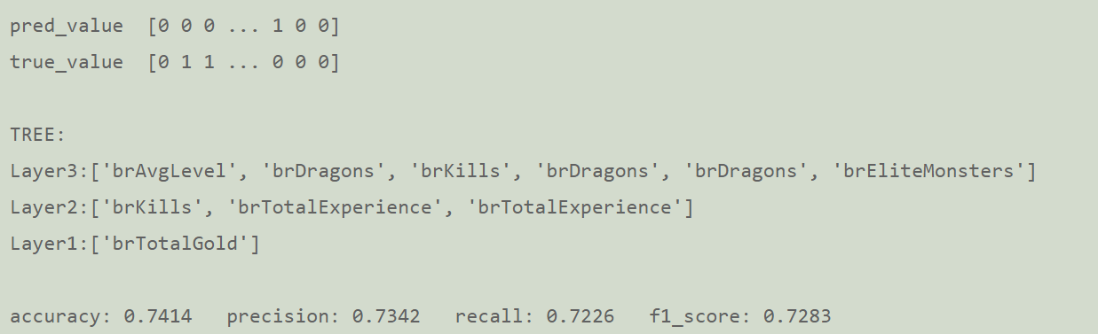
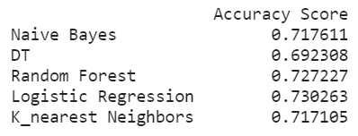
Cross_validation：参数优化

Slide 25
题外话
因为是代码补全工作，所以顺着做差的思路进行了数据处理。做的途中考虑到另一种思路。可以使用双方特征，根据单独一方的数据进行获胜概率预测，比较哪个概率更大不失为另一种选择。
本实验中直接将叶节点定义为包含最多类别的标签，忽略了概率问题。因为本身竞技预测可能就存在“极限翻盘”或者不可预测现象，所以根据类别概率取可能会更加合理。

Slide 26
题外话
关于数据的特征划分：这次实验非常深刻的体会到了数据的重要性，当优化模型参数可提高的程度到了极限，那就应该从数据入手。比如这里我多筛去了无关特征，才使得优化结果能逼近优化上界。同时，推测存在一种更合理的做法，即筛选两类标签的最大值和最小值，这4个点一定是分界点，然后再根据训练结果调整中间的特征个数。后来尝试了这种方法，准确率仍是逼近上界，没有实现突破。
本实验中使用的是预剪枝，如果使用后剪枝可能有更好的表现。

Slide 27
题外话
The way to create something beautiful is often to make subtle tweaks to something that already exists, or to combine existing ideas in a slightly new way.

Slide 28
感谢聆听

